Slide 1
Kotlin based Android
TableLayout
윤재성
Ⅰ Ⅱ Ⅲ Ⅳ Ⅴ Ⅵ Ⅶ Ⅷ Ⅸ Ⅹ

Slide 2
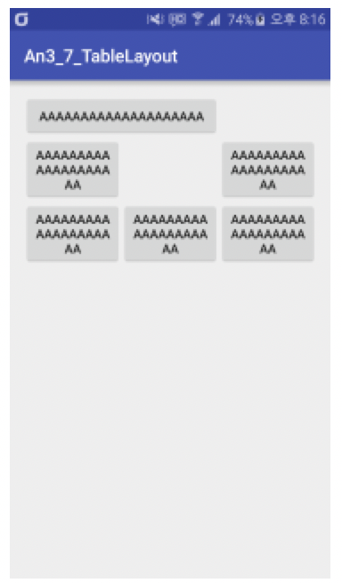
TableLayout
표를 작성하는 방법으로 view 를 배치하는 layout 이다.
HTML의 table 태그와 유사하다.

Slide 3
TableLayout 의 구조
TableLayout 안에 TableRow를 배치한다.
TableRow는 줄 하나를 의미한다.
TableRow에 view 를 배치하면 배치한 view 의 개수 만큼 칸이 생겨난다.

Slide 4
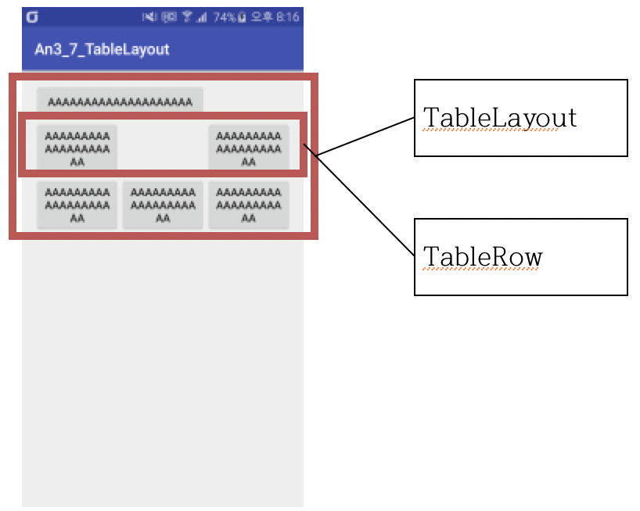
TableLayout 의 구조

Slide 5
TableLayout 의 주요 속성
stretchColumns : TableRow 안의 view 들이 가로로 늘어날 비율을 설정한다.
shrinkColumns : TableRow 안의 view 들이 화면에 보일 수 있도록 줄어들게 한다.

Slide 6
TableRow 의 주요 속성
layout_column : view 가 배치될 위치를 설정한다.
layout_span : view 가 배치될 칸의 개수를 설정한다.

Slide 7
학습정리
TableLayout은 표의 형태로 view 를 배치 할 수 있는 layout 이다.

